Slide 1
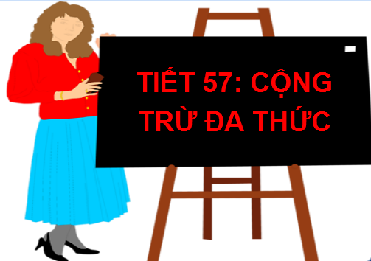

Slide 2
KIỂM TRA BÀI CŨ
Câu 1: Nêu các tính chất cơ bản của phép cộng các số hữu tỉ?
Phép cộng các số hữu tỉ có các tính chất:
+ Tính chất giao hoán
+ Tính chất kết hợp
+ Cộng với số 0
+ Cộng với số đối.
Câu 2: Phát biểu quy tắc “ bỏ dấu ngoặc” trong tập hợp các số hữu tỉ?
Khi bỏ dấu ngoặc mà trước ngoặc có dấu “+” thì ta giữ nguyên dấu của các số hạng ở trong ngoặc; Khi bỏ dấu ngoặc mà trước ngoặc có dấu “-” thì ta đổi dấu của các số hạng ở trong ngoặc: “+” thành “-” và “-” thành “+”.

Slide 3
KIỂM TRA BÀI CŨ
1. Em hãy bỏ các dấu ngoặc trong hai biểu thức sau:
a/ ( 5x² – 3y + 2) + ( 4y – 2x² – 2 )
b/ ( 5x² – 3y + 2) – ( 4y – 2x² – 2 )
2. Em hãy thu gọn đa thức sau:
5x² – 3y + 2 + 4y – 2x² – 2
3. Em hãy thu gọn đa thức sau:
5x² – 3y + 2 – 4y + 2x² + 2

Slide 4
1. Em hãy bỏ các dấu ngoặc trong hai biểu thức sau:
a/ ( 5x² – 3y + 2) + ( 4y – 2x² – 2 )
b/ ( 5x² – 3y + 2) – ( 4y – 2x² – 2 )
2. Em hãy thu gọn đa thức sau:
5x² – 3y + 2 + 4y – 2x² – 2
3. Em hãy thu gọn đa thức sau:
5x² – 3y + 2 – 4y + 2x² + 2

Slide 5
Cho hai đa thức: A = 5x² – 3y + 2
và B = 4y – 2x² – 2
A + B = ( 5x² – 3y + 2) + ( 4y – 2x² – 2 )
A – B = ( 5x² – 3y + 2) – ( 4y – 2x² – 2 )

Slide 6
TIẾT 57: BÀI 6. CỘNG, TRỪ ĐA THỨC
1. Cộng hai đa thức
+VD1:
Cộng hai đa thức: A = 5x² – 3y + 2 và B = 4y – 2x² – 2
(bỏ dấu ngoặc)
(Áp dụng t/c giao hoán và kết hợp)
(Cộng trừ các đơn thức đồng dạng )
Ta nói: đa thức
là tổng của hai đa thức A,B

Slide 7
TIẾT 57: BÀI 6. CỘNG, TRỪ ĐA THỨC
1. Cộng hai đa thức
+VD2:
và
Tính : M + N

Slide 8
Cho hai đa thức: A = 5x² – 3y + 2
và B = 4y – 2x² – 2
A – B = ( 5x² – 3y + 2) – ( 4y – 2x² – 2 )

Slide 9

Quy tắc cộng đa thức
TỔNG QUÁT: Để cộng hai đa thức, ta viết các hạng tử cùng với dấu của chúng kề nhau rồi thu gọn các đơn thức đồng dạng
Hãy tìm quy tắc cộng hai đa thức?
*Bước 1: Viết đa thức thứ nhất
*Bước 2: Viết đa thức thứ hai cùng với dấu của nó.
*Bước 3: Thu gọn các đơn thức đồng dạng (nếu có)

Slide 10
TIẾT 57: BÀI 6. CỘNG, TRỪ ĐA THỨC
2. Trừ hai đa thức
+VD1:
Trừ hai đa thức: A = 5x² – 3y + 2 và B = 4y – 2x² – 2
(bỏ dấu ngoặc)
(Áp dụng t/cgiao hoán và kết hợp)
(Cộng trừ các đơn thức đồng dạng )
Ta nói: đa thức
là hiệu của hai đa thức A,B

Slide 11
TIẾT 57: BÀI 6. CỘNG, TRỪ ĐA THỨC
2. Trừ hai đa thức
+VD2:
và
Tính : M - N

Slide 12
Quy tắc cộng (trừ) đa thức.
TỔNG QUÁT: Để tìm hiệu hai đa thức, ta viết các số hạng của đa thức thứ nhất cùng với dấu của chúng, đa thức thứ hai với dấu ngược lại dấu của chúng rồi thu gọn các số hạng đồng dạng (nếu có).
Hãy tìm quy tắc trừ hai đa thức?
*Bước 1: Viết đa thức thứ nhất.
*Bước 2: Viết đa thức thứ hai với dấu ngược lại dấu của nó.
*Bước 3: Thu gọn các đơn thức đồng dạng (nếu có).

Slide 13
HOẠT ĐỘNG NHÓM
Cho hai đa thức:
Tính :
a/ M+N
b/ M-N
Nhóm 1,2 làm câu a.
Nhóm 3,4 làm câu b.

Slide 14
Bài tập 31 SGK:
Cho hai đa thức: M = 3xyz – 3x² + 5xy – 1
và N = 5x² + xyz – 5xy + 3 – y
a) Tính M + N
Giải:
M + N = (3xyz – 3x² + 5xy –1) + (5x² + xyz – 5xy + 3 – y)
= 3xyz – 3x² + 5xy –1 + 5x² + xyz – 5xy + 3 – y
= (3xyz + xyz)+(– 3x² + 5x²)+(5xy – 5xy) – y + (–1 + 3)
= 4xyz + 2x² – y + 2

Slide 15
Bài tập 31 SGK:
Cho hai đa thức: M = 3xyz – 3x² + 5xy – 1
và N = 5x² + xyz – 5xy + 3 – y
b) Tính M – N
Giải:
M – N = (3xyz – 3x² + 5xy –1) – (5x² + xyz – 5xy + 3 –y)
= 3xyz – 3x² + 5xy –1 – 5x² – xyz + 5xy – 3 + y
=(3xyz – xyz)+(– 3x² – 5x²)+(5xy + 5xy) + y + (–1 – 3)
= 2xyz – 8x² + 10xy + y – 4

Slide 16
Bài 32.( Trang 40 SGK )
Giải :
a) P + (x² - 2y) = x² - y² + 3y² - 1
P = x² - y² + 3y² - 1- ( x² - 2y)
b) Q - (5x² - xyz) = xy + 2x²- 3xyz + 5
Q = xy + 2x² - 3xyz + 5 + (5x² - xyz)

Slide 17
Bài tập 32/40 SGK Tìm đa thức P biết:
Hướng dẫn

Slide 18
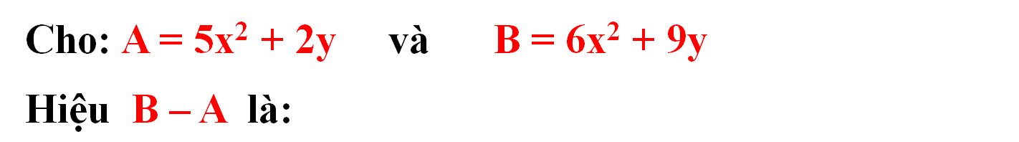

Slide 19
Tính giá trị của đa thức sau:
Tại x= 5 và y=4
Giải
Thay x= 5 và y=4 vào đa thức y³ +x² +2xy, ta được:
Vậy giá trị của biểu thức đã cho tại x=5 và y= 4 là 129

Slide 20

Muốn cộng hay trừ đa thức ta làm như sau:
Bước 1: Đặt tính.
Bước 2: Bỏ dấu ngoặc.
Bước 3: Thu gọn đa thức.

Slide 21

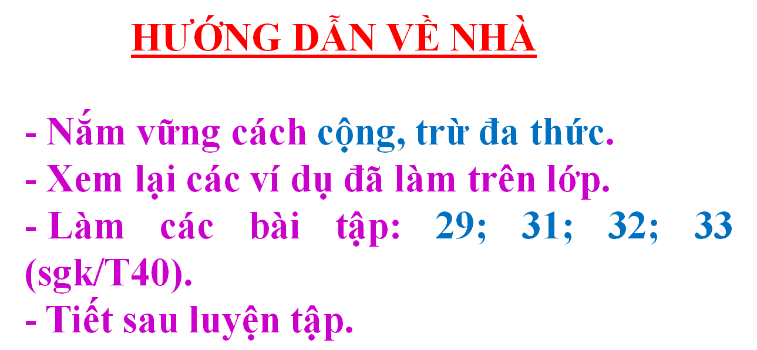

Slide 22


